Slide 1

Algoritmos de búsqueda

Slide 2
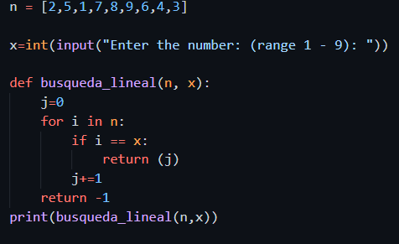
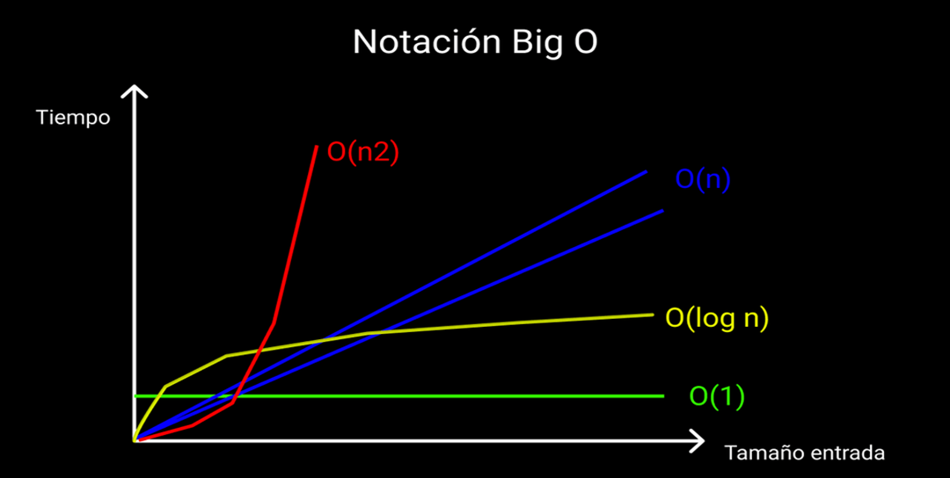
LINEAL
Entrada: Lista de N elementos y número a buscar.
Salida: Índice donde se encuentra X (valor de lista).
Notación: O(n). En el peor de los casos vamos a tener que buscar en todos los lugares del array hasta la última posición.

Slide 3
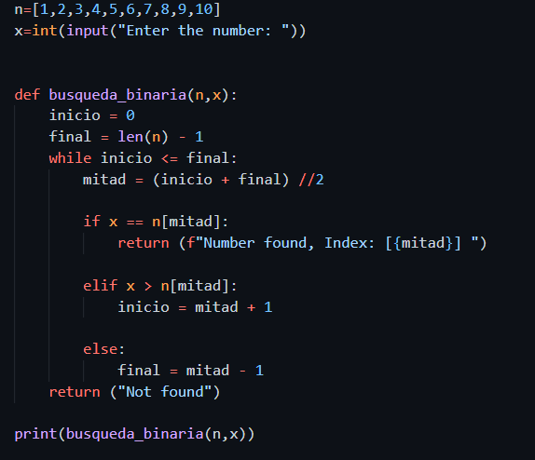

binaria
Entrada: Lista ordenada y el número que queremos buscar.
Salida: Índice donde se encuentra X (valor de lista)
Se dice que la notación es de log(n) cuando el proceso se divide o se multiplica n veces.
NOTACIÓN: O(LOG N)

Slide 4
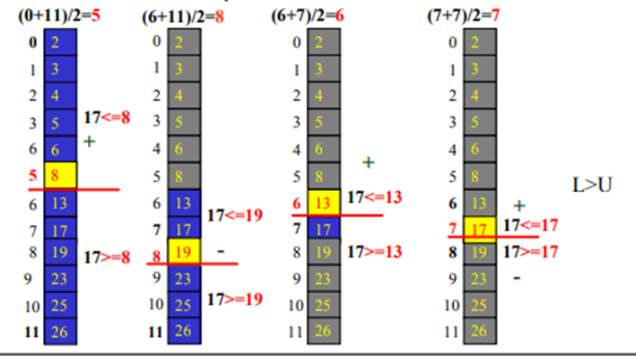

Slide 5
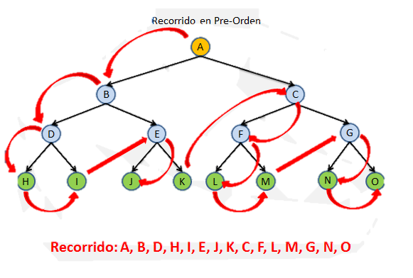
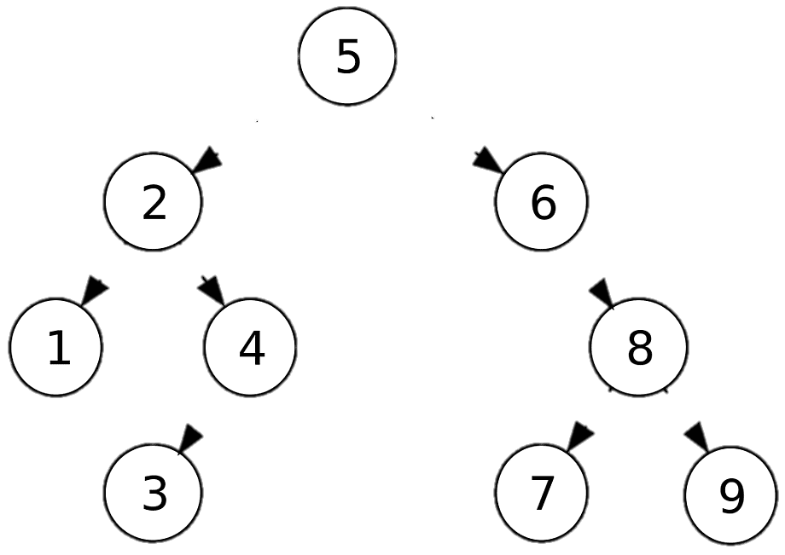
ARBOL DE BÚSQUEDA
Menor
PERMITE BUSCAR, INSERTAR O ELIMINAR ELEMENTOS MÁS FÁCILMENTE DENTRO DE UNA ESTRUCTURA DE DATOS.
Mayor
A B C D E F G H I J K L M N Ñ O P Q R S T U V W X Y Z

Slide 6
Algoritmos de ORDENAMIENTO

Slide 7
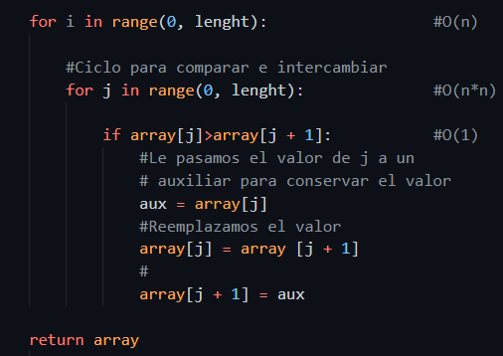
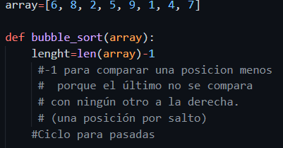
BUBBLE SORT
Este método de ordenamiento consiste en comparar la posición desde el subíndice 0 con el que le sigue sucesivamente e ir reemplazando tales valores.

Slide 8

Notación Big(O)
Su notación es O(n²)
¿Por qué?, porque tiene dos ciclos anidados, es decir que se repetirá n veces dentro del ciclo de adentro por las n veces que es el tamaño del input.

Slide 9
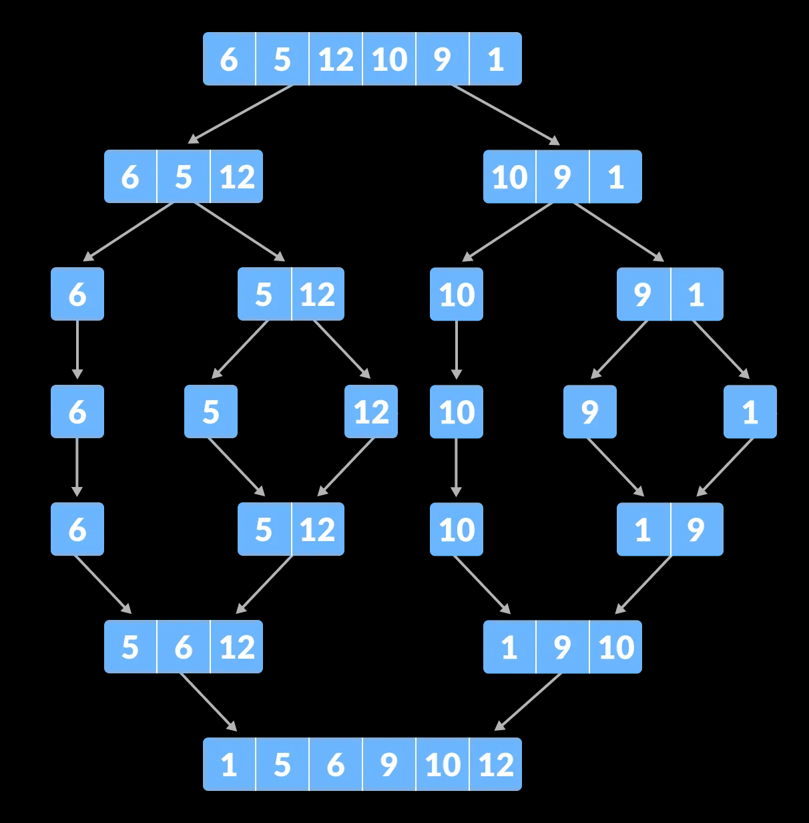
MERGE SORT
Es un algoritmo de ordenamiento externo estable basado en la técnica divide y vencerás.
La idea de los algoritmos de ordenación por mezcla es dividir la matriz por la mitad una y otra vez hasta que cada pieza tenga solo un elemento de longitud. Luego esos elementos se vuelven a juntar.

Slide 10
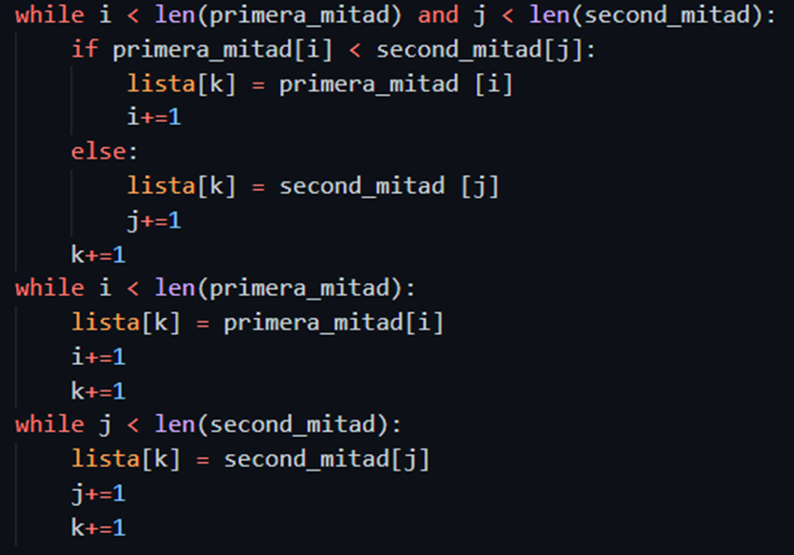
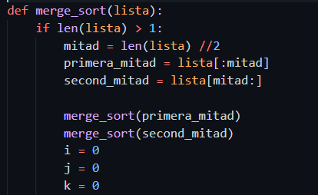
CODIFICACION EN PYTHON
El algoritmo funciona en O (n log n) . Esto se debe a que la lista se divide en llamadas log (n) y el proceso de fusión lleva un tiempo lineal en cada llamada.

Slide 11
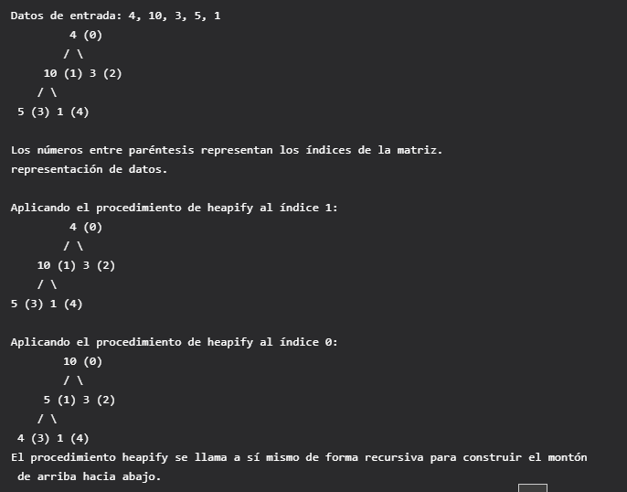
HEAP SORT
La idea central de este algoritmo consiste en lo siguiente:
- Construir un montículo.
- Eliminar la raíz del montículo en forma repetida.

Slide 12
Notación o(n log n)
HeapSort consiste esencialmente en:
➢ Convertir el arreglo en un heap.
Construir un arreglo ordenado de atrás hacia adelante (mayor a menor) repitiendo los siguientes pasos: o Sacar el valor máximo en el heap (el de la posición 1). o Poner ese valor en el arreglo ordenado. o Reconstruir el heap con un elemento menos.
➢ Utilizar el mismo arreglo para el heap y el arreglo ordenado.
El algoritmo funciona en O (n log n) . Esto se debe a que la lista se divide en llamadas log (n) y el proceso de fusión lleva un tiempo lineal en cada llamada.

Slide 13
QUICKSORT
El algoritmo QuickSort se basa en la técnica de “Divide y vencerás" por la que en cada recursión, el problema se divide en subproblemas de menor tamaño y se resuelven por separado (aplicando la misma técnica) para ser unidos de nuevo una vez resueltos.
Elija siempre el primer elemento como pivote. (implementado a continuación)
Elija siempre el último elemento como pivote Elija un elemento aleatorio como pivote.
Elija la mediana como pivote.
NOTA: La recursividad es una técnica muy empleada en la programación informática y consiste en que una función se llame a sí misma.

Slide 14
COMPLEJIDAD
En el peor caso, el pivote termina en un extremo de la lista. El orden de complejidad del algoritmo es entonces de O(n²)
Principalmente depende del pivote, si por ejemplo el algoritmo implementado toma como pivote siempre el primer elemento del array, y el array que le pasamos está ordenado, siempre va a generar a su izquierda un array vacío, lo que es ineficiente.

Slide 15
INSERTION SORT
Este algoritmo funciona en el peor de los casos con O(n²).
Por eso es mejor usarlo para listas pequeñas.
El ordenamiento por inserción es una manera muy natural de ordenar para un ser humano, y puede usarse fácilmente para ordenar un mazo de cartas numeradas en forma arbitraria.

Slide 16
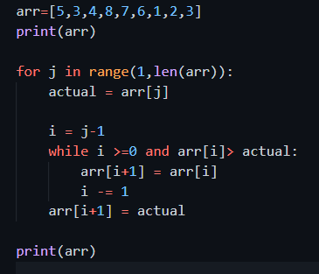
CODIFICACIÓN EN PYTHON
Desde la posición 1 (3) la compara con i que es la posición anterior (5), como el 5 si es mayor que el 3 ; se intercambia de posición con el anterior y se disminuye i, es decir, corre un lugar a la izquierda, hasta que ya no sea mayor que la posición de i.

Slide 17

SELECTION SORT
SELECTION SORT
El método de ordenamiento por selección consiste en encontrar el menor de todos los elementos del arreglo e intercambiarlo con el que está en la primera posición. Luego el segundo mas pequeño, y así sucesivamente hasta ordenar todo el arreglo.

Slide 18
GRACIAS

